Slide 1
Запис на звук

Slide 2
1. Звукови редактори
Програми за запис и обработка на звук се наричат звукови редактори;
Използване на звукови редактори:
Радиостанция;
Звукозаписно студио;
Телевизия и др.;
Обработка на звук:
Запис на звук;
Задаване на ефекти;
Редактиране на звук;

Slide 3
2. Зареждане на програма за запис на звук (Sound Recorder)
Start / All Programs / Accessories / Entertainment / Sound Recorder

Slide 4
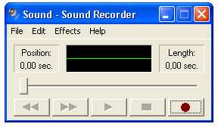
3. Прозорецът Sound Recorder
Стартиране на записа
Превъртане
Стоп
Прослушайте записа

Slide 5
4. Подготовка за запис
От Start / All Programs / Accessories / Entertainment / Volume Control;
От отворения прозорец Volume Control изберете Option / Properties;
Задайте отметка на Recording и потвърдете с OK;

Slide 6
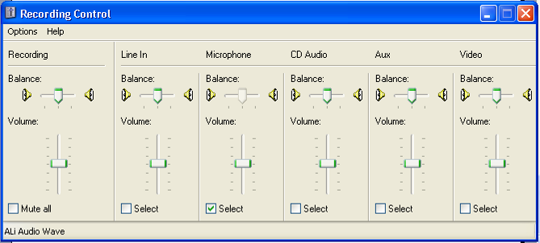
5. Прозорец Recording Control
Задайте отметка на Microphone

Slide 7
6. Нужни периферни устройства
Микрофон;
Тонколони;

Slide 8
7. Записване
Стартирайте записа с бутона record
Кажете трите си имена и класа;
Натиснете бутона stop
Прослушайте записа с бутона play
Съхранете файла под име record1.wav от File / Save As…

Slide 9
8. Практически задачи
Направете запис с поздрави;
Направете запис с част от стихотворение;
Направете запис на фрагмент от любима песен;

